Slide 1

学
期
汇
报
基于余额称数据集的分类
学生：单馨平 魏淑娟
王佳琛 徐帆

Slide 2

目录
1
相关分类方法介绍
4
窗函数软件介绍
2
数据集介绍
5
K_{N}-近邻法软件介绍
3
最小错误率Bayes软件介绍
6
总结

Slide 3
01
相关分类方法介绍
Notes:
第一PPT,www.1ppt.com

Slide 4
参数估计法----贝叶斯
分类器采用：最小错误概率的Bayes决策（MEPD）
（Minimum Error Probability Decision-making）
Bayes 公式：
分类原理：在条件概率密度和先验概率已知（或可以估计）的情况下，通过贝叶斯公式比较样本属于第几类的后验概率，并将类别决策为后验概率大的一类。

Slide 5

非参数估计法----Parzen窗函数法
非参数估计的原理是：不需获取类概率密度的函数形式，而是直接利用学习样本估计特征空间任意点的类概率密度的值。也就是说利用训练数据直接对概率密度进行估计。又称作模型无关方法。
Parzen窗函数法：利用样本直接去估计类概率密度
p(x|ωi)，以此来设计的分类器。
=

Slide 6
非参数估计法----KNN近邻法
KNN近邻法原理：为了判断未知样本的类别，以所有已知类别的样本作为参照，计算未知样本与所有已知样本的距离，从中选取与未知样本距离最近的K个已知样本，根据少数服从多数的投票法则（majority-voting），将未知样本与K个最邻近样本中所属类别占比较多的归为一类。

Slide 7
02
数据集介绍
Notes:
第一PPT,www.1ppt.com

Slide 8
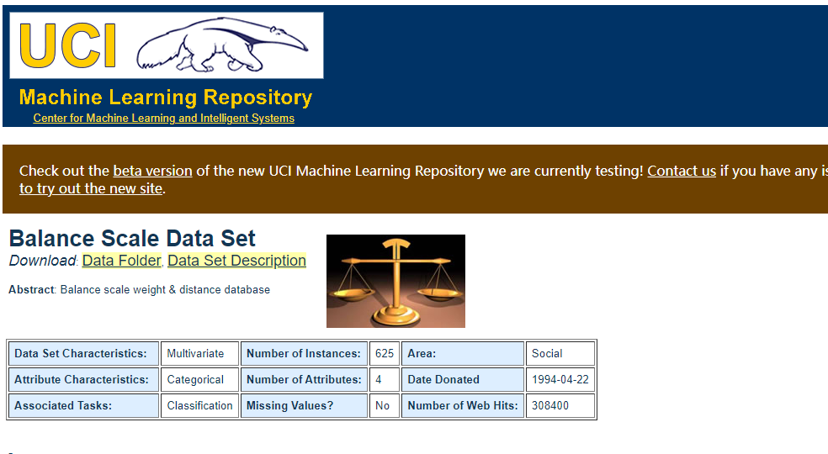
数据集信息：
生成该数据集以模拟心理实验结果，每个示例被分类为使天平秤向右倾斜、向左倾斜或保持平衡。
特征属性介绍：
1.类别：3（L、B、R）
2.左权重：5（1，2,3,4,5）
3.左距离：5（1，2,3,4,5）
4.右权重：5（1，2,3,4,5）
5.右距离：5（1，2,3,4,5）

Slide 9
03
最小错误率Bayes软件介绍
Notes:
第一PPT,www.1ppt.com

Slide 10
流程图
读取数据集
按类别对总体样本计数
训练75%数据
测试25%数据
先验概率
样本均值
协方差
类条件概率
判别函数
分类
计算正确率

Slide 11


程序讲解
1、读取数据

Slide 12
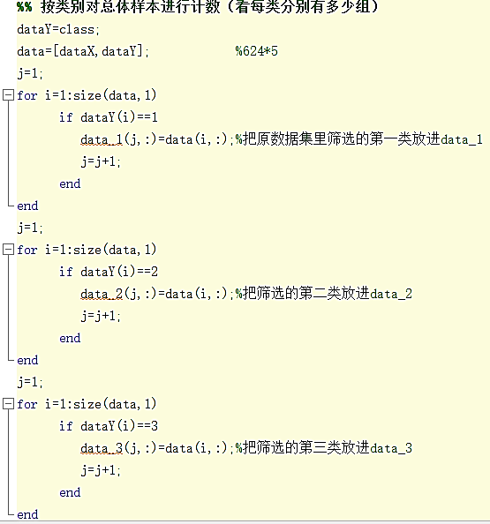

程序讲解
2、按类别对总体样本计数

Slide 13
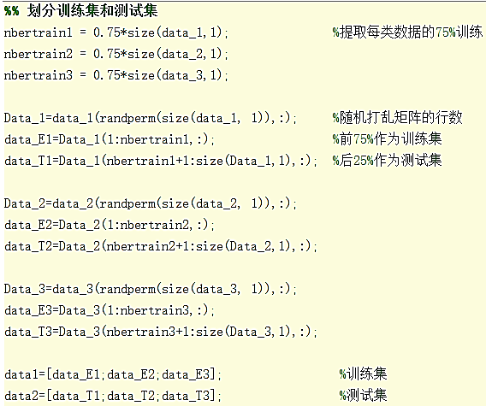

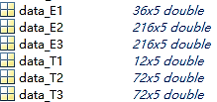

程序讲解
3、划分训练集和测试集

Slide 14
基本思想
多类判别函数判决规则
先验概率P(w_{i})
类条件概率P(x|w_{i})
样本均值μ和协方差矩阵

Slide 15
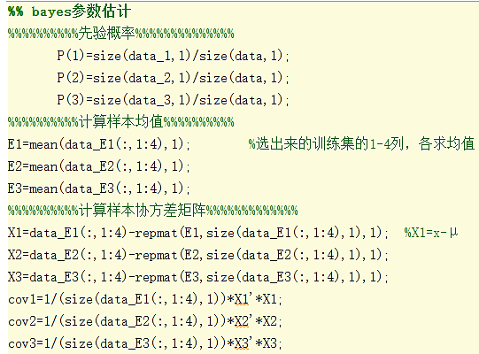
程序讲解
4、Bayes参数估计——训练

Slide 16
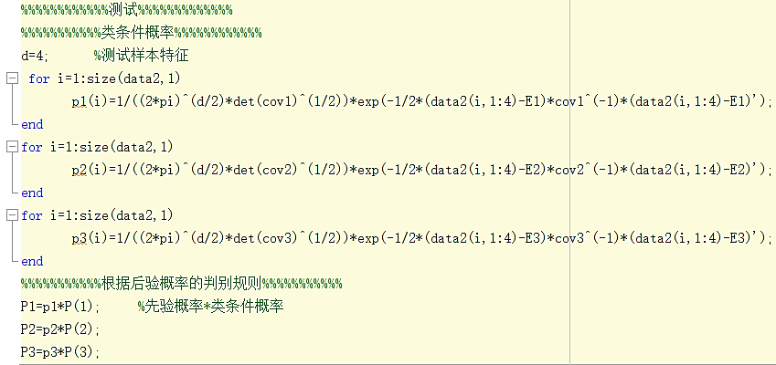
程序讲解
5、Bayes参数估计——测试

Slide 17
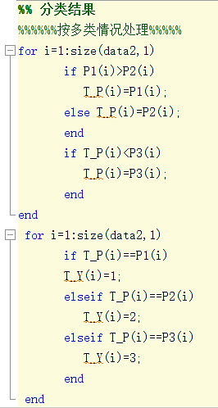
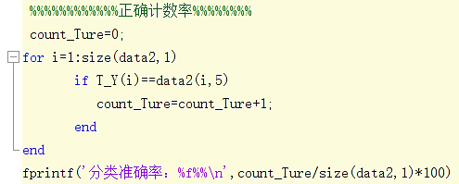
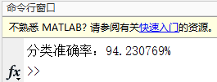
程序讲解
6、分类
7、计算正确率

Slide 18
03
窗函数软件介绍
Notes:
第一PPT,www.1ppt.com

Slide 19
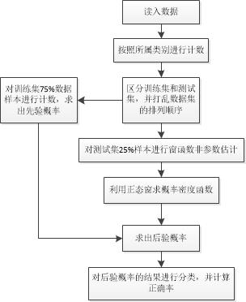
流程图

Slide 20
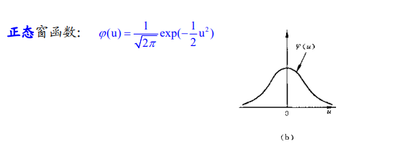
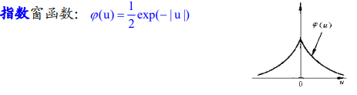
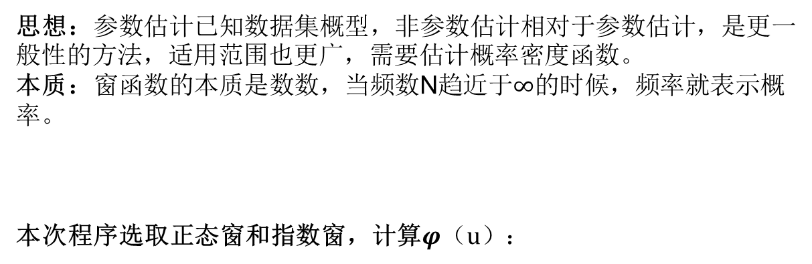
非参数估计—parzen窗函数
思想：参数估计已知数据集概型，非参数估计相对于参数估计，是更一般性的方法，适用范围也更广，需要估计概率密度函数。
本质：窗函数的本质是数数，当频数N趋近于$∞的$时候，频率就表示概率。
本次程序选取正态窗和指数窗，计算$φ（u）$：
=

Slide 21
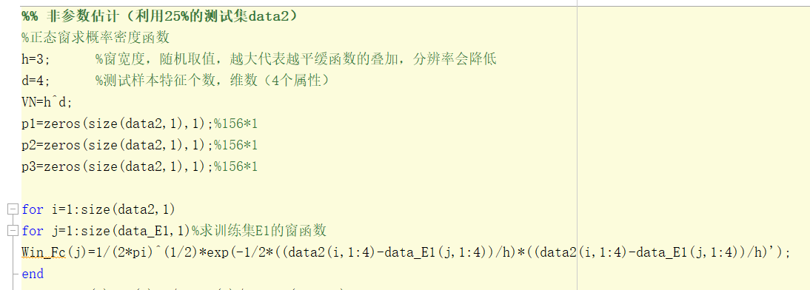
程序讲解—窗函数部分

Slide 22
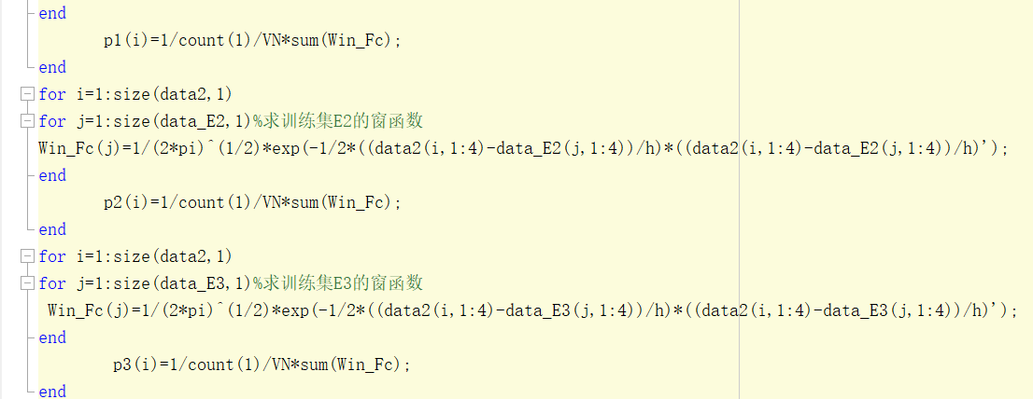
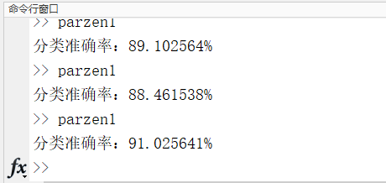
程序讲解—窗函数部分

Slide 23
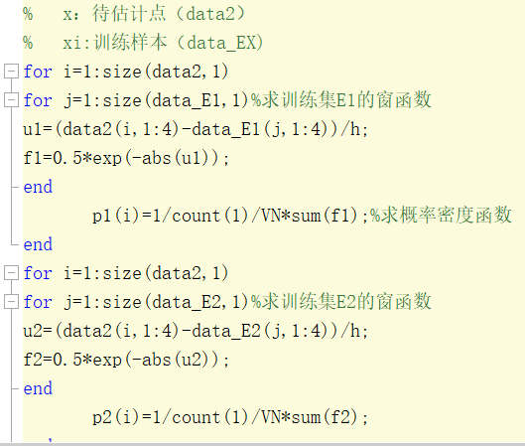
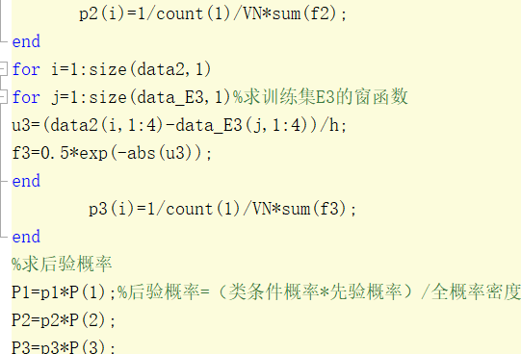
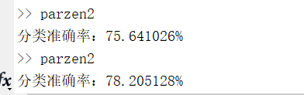
程序讲解—窗函数部分

Slide 24
04
K_{N}-近邻法软件介绍
CSASAADAstudio sales template, a more beautiful template please magic rainMagic rain studio sales template, a moreMagic rain studio sales template, a more beautiful template please magic
Notes:
第一PPT,www.1ppt.com

Slide 25
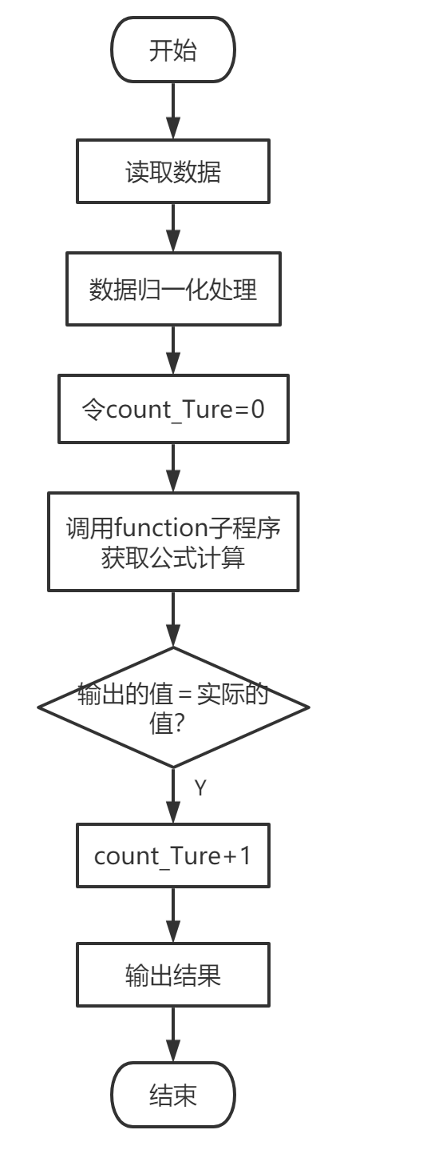
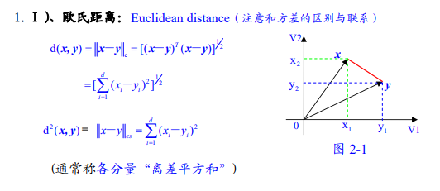

K_{N-}近邻法
数值归一化处理公式：
$$Xnew=\frac{X−min}{max−min}$$
流程图
KNN算法步骤（function子程序内容）：
1、计算距离（欧式距离即二范数）
2、升序排列
3、取前k个（最邻近的）
4、求众数

Slide 26

K_{N-}近邻法
clear all；
%读取数据
data1=xlsread('XIN.xlsx');
data=data1(randperm(size(data1, 1)),:);
ratio=0.25;%测试数据所占比例
[N,M]=size(data);%624*5
K=7;%K表示所取某一邻近范围内数据的个数
dataX=data(:,1:4);%624*4前四列（属性）
dataY=data(:,5);%624*1最后一列（类别）
num_test=N*ratio;%测试数据为624*0.25=156个
%归一化处理newData=(oldData-minValue)/(maxValue-minValue);归一化处理公式
minValue=min(dataX);
maxValue=max(dataX);
dataX=(dataX-repmat(minValue,N,1))./(repmat(maxValue-minValue,N,1));%把数据归到0-1的区间，提高计算速度（加快梯度下降求解速度），减小计算误差（提高精度）
数值归一化处理公式：
$$Xnew=\frac{X−min}{max−min}$$
程序讲解

Slide 27
K_{N-}近邻法
count_Ture=0;
for i=1:num_test %1:156
idx=KNN(dataX(num_test+1:N,:),dataY(num_test+1:N,:),dataX(i,:),K);%众数=KNN？调用后面function数据
if idx==dataY(i,:) %所求众数的结果（KNN方法算的与实际值是否相等，相等的话则正确计数加1）
count_Ture=count_Ture+1;
end
end
fprintf('准确率为：%f\n',count_Ture/num_test);
程序讲解

Slide 28
K_{N-}近邻法
function [ idx ] = KNN( dataX,dataY,testData,K )
[N,M]=size(dataX);
%计算训练数据集与测试数据之间的欧氏距离dist
dist=zeros(N,1);
for i=1:N %i指测试集数据的个数
dist(i,:)=norm(dataX(i,:)-testData);%欧氏距离也就是求二范数，norm表示求范数
end
%将dist从小到大进行排序
[Y,I]=sort(dist,1);
K=min(K,length(Y));%计算欧氏距离后，取最近的K个点的最小值
%将训练数据对应的类别(1.2.3)与训练数据排序结果对应（label过度作用，分类把前面的0-1归一化的数字分到123类）
labels=dataY(I);
%确定前K个点所在类别的出现频率
idx=mode(labels(1:K));%mode函数求众数
end
程序讲解
KNN算法步骤：
1、计算距离（欧式距离即二范数）找出训练集与测试集最靠近的K个训练样本
2、升序排列
3、取前k个（最邻近的）
4、求众数
目的：
找出训练集与测试集最靠近的K个训练样本

Slide 29
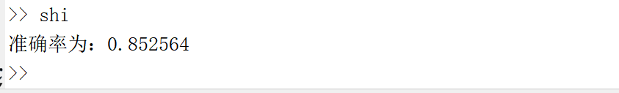
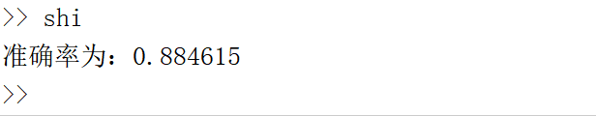
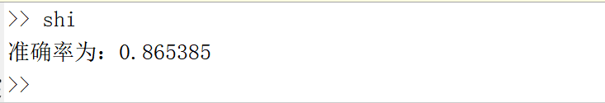
K_{N-}近邻法
输出结果
程序讲解
K=6
K=7
K=8
在K=7时，输出准确率达到峰值，所以程序选用K=7

Slide 30
05
总结
Notes:
第一PPT,www.1ppt.com

Slide 31
总结
贝叶斯函数
Parzen窗函数
K_{N}-近邻法
优点：
贝叶斯分类对样本进行分析，过程简单快速，对于多分类问题，复杂度也不会有大程度上升，在分布独立的假设成立情况下，效果奇好。
缺点：
需要知道先验概率，通过先验概率和数据来决定后验概率从而决定分类，使分类决策存在一定错误率；且现实生活很少有属性之间相互完全独立的情况。
优点：
Parzen窗估计的优点是应用的普遍性。对规则分布，非规则分布，单锋或多峰分布都可用此法进行密度估计；可以获得较为光滑且分辨率较高的密度估计，实现了光滑性和分辨率之间的一个较好平衡。
缺点：
要求样本足够多，才能有较好的估计。因此使计算量，存储量增大；窗宽在整个样本空间固定不变，难以获得区域自适应的密度估计，窗宽的选择对结果影响非常大。
优点：
K_{N-}近邻法理论简单，新数据可以直接加入数据集而不必进行重新训练；天生就支持多分类。
缺点：
由于近邻法没预测一个点的分类都会进行一次全局运算，对于样本容量大的数据集计算量比较大；样本不平衡时，预测偏差较大；K值大小的选择需要依靠经验或者交叉验证得到。

Slide 32
THANKS FOR WATCHING

